Slide 1
Big Data Processing & Trend Analysis
Big Smile
김가윤 이규은 정석준 조인식 추연호
Notes:
안녕하세요.
빅데이터 처리와 트렌드 분석이라는 주제로 프로젝트를 진행하고 있는 Big Smile 팀입니다.

Slide 2
01 프로젝트 개요
02 프로젝트
목표
- 주제 및 컨셉
- 팀 목표
- 마일스톤
04 팀원 소개
- 개인 목표
– 기술 스택 및 R&R
– 개발 기능 및 역할
03 프로젝트 설계
- 아키텍쳐 설계
Notes:
발표 순서는 프로젝트의 개요와, 목표, 설계, 마일스톤을 설명드리고 그리고 저희 개인별 목표와 사용 기술, 맡은 기능 및 역할을 한 사람씩 소개해드리겠습니다.

Slide 3


01 프로젝트 개요 – 주제 및 컨셉
코로나 연관어 기반 트렌드 분석 대시보드 서비스
주요 기능
확장 가능성
트위터에서 언급되는 코로나 관련 키워드를 포함한 실시간 피드를 제공한다.
키워드를 분석하고 통계를 사용자에게 대시보드 형태로 제공한다.
특정 주제에 국한되지 않고, 유저가 검색한 키워드에 대한 트렌드 분석 페이지를 제공한다.
트위터 외에 다른 SNS의 데이터를 추가적으로 분석한다.
Notes:
저희는 이 두 서비스의 주요 기능을 접목해서 트윗트렌드라는 서비스로 코로나 연관어 기반 트렌드 분석 대시보드 서비스를 주제로 삼았습니다.
주요 기능은 트위터에서 언급되는 코로나 관련 키워드를 포함한 실시간 피드를 제공하고,
키워드를 분석한 통계를 사용자에게 대시보드 형태로 보여주어 트렌드를 한눈에 파악할 수 있도록 하는 것입니다.
이후에는 코로나 주제를 넘어서, 유저가 검색한 키워드 마다 트렌드 분석 페이지를 제공하고, 트위터 외에 다른 SNS도 접목하여 데이터를 추가할 수 있도록 확장해보려고 합니다.

Slide 4
02 프로젝트 목표 – 팀 목표
TweetDeck과 SomeTrend를 벤치마킹하여 각자 관심있는 기술을 습득하고, 기술을 통합하여 TweeTrend라는 하나의 서비스를 완성한다.
TweeTrend 서비스를 개발하면서 사용한 기술에 대해 서로에게 설명할 수 있을 정도로 관심 분야 기술에 대한 이해를 높이는 것.
Notes:
저희의 팀 목표는 트윗덱과 썸트렌드를 벤치마킹하면서, 각자가 관심있는 기술을 습득하고, 기술을 통하여 하나의 서비스를 완성하는 것이고,
이 서비스를 개발하면서 사용한 기술에 대해서 서로에게 설명할 수 있을 정도로, 기술에 대한 이해를 높이는 것으로 삼고 있습니다.

Slide 5
02 프로젝트 목표 – 마일스톤
M1 | DevCamp 기간 내에 반드시 완료해야하는 목표 | 한 키워드에 대해 데이터 처리부터 프론트엔드까지 완성된 하나의 흐름 만들기
M2 | DevCamp 기간 안에 어떻게든 최선을 다한다면 가능할 수 있을 것 같은 목표 | 부가적인 기능을 추가하고, 서버의 성능과 안정성을 높이는 것
M3 | DevCamp 기간 내에는 불가능하지만 궁극적으로 만들고자 하는 목표 | 유저의 검색어 기반으로 확장하고, 다른 SNS 데이터까지도 활용하는 것
Notes:
캠프 기간 내의 목표는 한 가지 키워드를 가지고 데이터처리부터 프론트엔드까지 완성된 하나의 데이터 흐름을 만드는 것이라고 할 수 있고
최선을 다한다면 서비스의 부가적인 기능과 성능 및 안정성을 높이는 것까지 하려고 하고
궁극적으로는 유저의 검색어 기반 또한 다른 SNS의 데이터까지도 활용할 수 있는 규모 있는 앱으로 발전시키려고 합니다.
이상으로 진행 중인 프로젝트에 대한 발표를 마치고, 각 팀원을 소개하고 개인별 역할을 한 사람씩 소개해드리도록 하겠습니다.

Slide 6
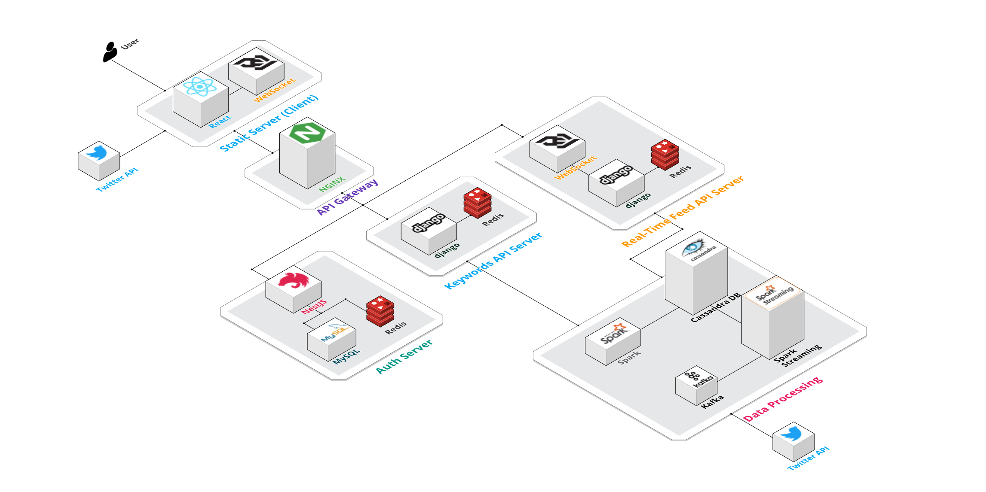
03 프로젝트 설계 – 아키텍쳐 설계
Notes:
저희의 아키텍쳐를 대략적으로 보여드리면, 트위터 API를 사용해 데이터를 처리하고 저장하는 데이터 프로세싱 파트가 있고, 이 저장된 데이터를 활용하는 실시간 피드 API 서버, 키워드 API 서버가 있습니다.
또한 유저의 인증을 담당하는 인증 서버가 있고, 이 세 서버는 API 게이트웨이와 연결되어 있습니다.
그리고 웹페이지를 서빙하는 스태틱 서버가 있고, 웹페이지에서 API 게이트웨이를 통해 서버와 통신합니다. 그리고 트위터 API를 사용해 유저가 트위터와 상호작용할 수 있도록 하였습니다.

Slide 7

05 팀원 소개 – 개인 목표
조인식
데이터처리 - Kafka
실시간으로 생산되는 많은 양의 Twitter 데이터를
빠르고 유실없이 전달하고자 합니다.

Slide 8
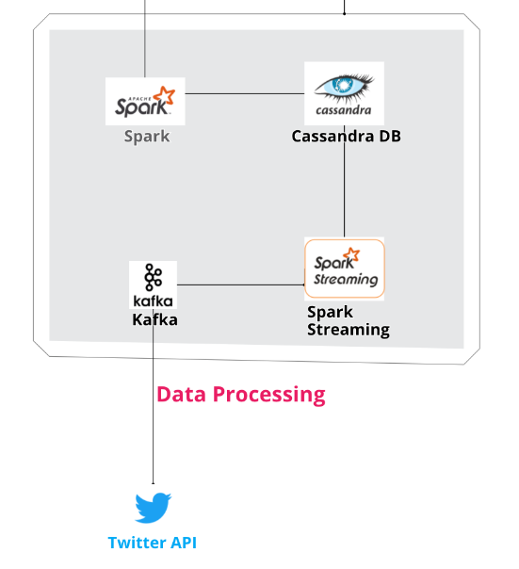
05 팀원 소개 – 기술 스택 및 R&R
조인식
데이터처리 - Kafka
raw data 를 가공하기 위해 spark streaming 과의 연동
data consumer 로서 성능 최적화를 위한 파라미터 설정
Twitter API 로부터 게시되는 글을 실시간으로 수집
2. data producer 로서 성능 최적화를 위한 파라미터 설정

Slide 9
05 팀원 소개 – 개발 기능 및 역할
데이터처리 - Kafka
조인식
진행 상황
향후 계획
Twitter API를 통해 ＇코로나＇와 관련된 실시간 데이터 수집 기능 구현
분산 처리를 위한 Zookeeper / Kafka 클러스터 환경 구축
Kafka 브로커를 통해 메시지를 전달하기위해 Spark Streaming 와 연동
Zookeeper 클러스터 확장 (서버 1대 -> 3대)
분산 처리의 성능 테스트 및 최적화를 위한 파라미터 설정
키워드 추가에 따라 데이터 수집 및 처리 시스템 조정 (topic 및 partition 관리)

Slide 10

05 팀원 소개 – 개인 목표
김가윤
데이터 처리 - Spark & Spark Streaming
Kafka에서 받아온 실시간 데이터를 Cassandra DB에
안정적으로 전달하고 요구사항에 맞춰 알맞게 가공하려고 합니다.

Slide 11
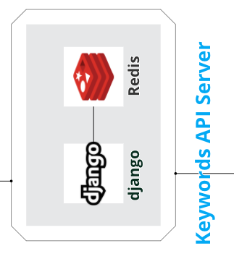
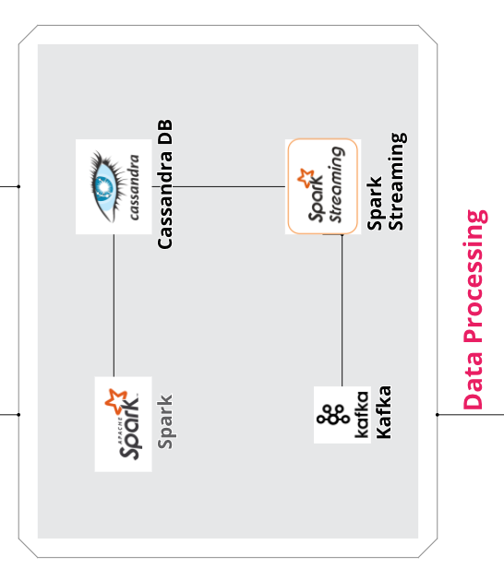
05 팀원 소개 – 기술 스택 및 R&R
김가윤
데이터 처리 - Spark & Spark Streaming
1. Cassandra DB 데이터 가공
2. Django 데이터 전달 기능 구현
3. 메모리 저장 방식의 빠른 성능
1. 데이터 전처리를 맡아 Kafka와 Cassandra DB 중간 연결 담당
2. 실시간 데이터처리 가능

Slide 12
05 팀원 소개 – 개발 기능 및 역할
데이터 처리 - Spark & Spark Streaming
김가윤
진행 상황
향후 계획
Kafka 브로커에 저장된 메시지를 가져오기 위한 Spark Streaming 컨슈머 기능 구현
Cassandra DB에 데이터를 저장하기 위한 Spark Cassandra Connector 기능 구현
Kafka에서 수집한 데이터를 가공하여 Cassandra DB에 저장
핵심 키워드 분석을 위한 데이터 가공&분석 이후 Django와 통신하기
AWS 서버 구축 및 데이터처리 기술 통합

Slide 13

05 팀원 소개 – 개인 목표
이규은
데이터 처리 - Cassandra DB
빠른 데이터 CRUD를 가능하게 하여 실시간성을 확보하고,
장애 발생 시에도 안정적으로 데이터를 공급할 수 있도록 한다.

Slide 14
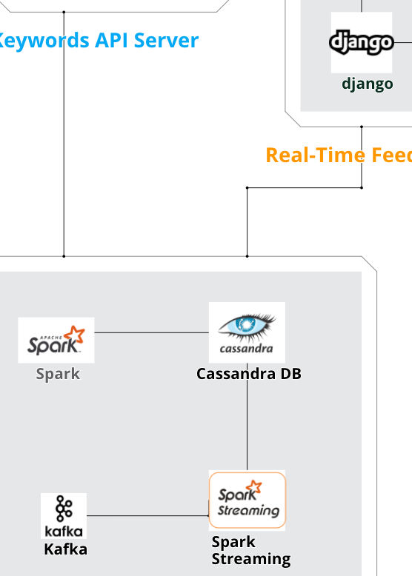
05 팀원 소개 – 기술 스택 및 R&R
이규은
데이터 처리 - Cassandra DB
데이터 전달
1. 데이터 모델링
2. 복제된 데이터 유효성 검사
3. 퍼포먼스 향상을 위한 DB 최적화
가공 데이터 분산 저장

Slide 15
05 팀원 소개 – 개발 기능 및 역할
데이터 처리 - Cassandra DB
이규은
진행 상황
향후 계획
실시간 피드에 필요한 테이블을 Twitter API와 흡사한 형태로 모델링
AWS Cassandra DB 구축
실시간 피드 서버와 DB 연결
가공 데이터를 테이블 형태에 맞게 재정렬
Spark & Spark streaming과 연결
트렌드 분석 테이블 모델링
복제된 데이터 유효성 검사 및 관리
분산 배치 전략, 일관성 레벨, 데이터 처리 정책을 조정하며 퍼포먼스 향상

Slide 16

05 팀원 소개 – 개인 목표
정석준
백엔드 - 기능 API 서버 & MSA 구축
실시간 서비스에 있어, 각 기능을 철저하게 독립적으로 분리하여 안정적인 서비스 환경을 제공할 수 있는 서버를 구축하고자 합니다.

Slide 17
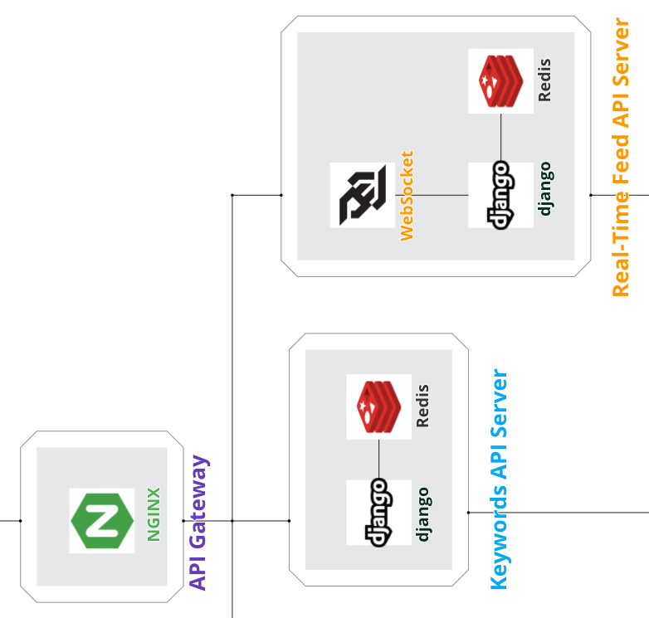
05 팀원 소개 – 기술 스택 및 R&R
정석준
백엔드 - 기능 API 서버 & MSA 구축
1. 웹소켓을 통한 실시간 트윗 전송
1. API 게이트웨이를 통한 MSA 구조 구축
2. 웹서버와 웹 인터페이스를 통한 연결
1. 키워드 조회에 대한 데이터 제공
2. 실시간 데이터 캐싱

Slide 18
05 팀원 소개 – 개발 기능 및 역할
백엔드 - 기능 API 서버 & MSA 구축
정석준
진행 상황
향후 계획
Cassandra DB 연동 및 조회 구현
웹소켓을 통한 실시간 데이터 전송 구현
REST API를 통한 트윗 조회 기능 구현
피드 API 서버 AWS 구축 및 업로드
권한에 맞는 데이터 제공하는 기능 구현
캐싱을 통한 실시간 서비스의 성능 보장
API 게이트웨이 구축
소켓 연결을 통한 통신 효율 높이기

Slide 19

05 팀원 소개 – 개인 목표
추연호
프론트엔드 개발 및 인증 서버 개발
웹 앱 결과물 뿐만 아니라, 디자인시스템을 함께 만들어
팀 내 소통 가능하고, 쉽게 확장할 수 있도록 개발하기
Notes:
프론트엔드 개발 및 인증 서버 개발을 맡은 추연호입니다.
저는 프론트엔드 개발을 하면서 웹앱 결과물 뿐 아니라 디자인 시스템을 함께 만들어서 팀 내에서 소통 가능하고 나중에도 쉽게 유지보수하고 확장할 수 있도록 개발하는 것을 목표로 삼고 있습니다.

Slide 20
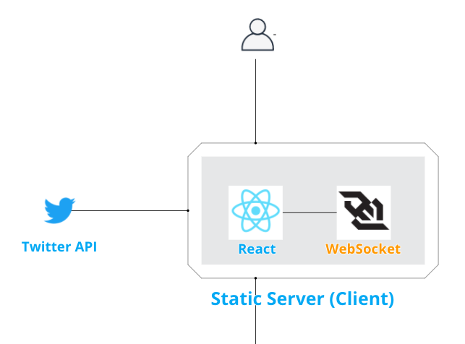
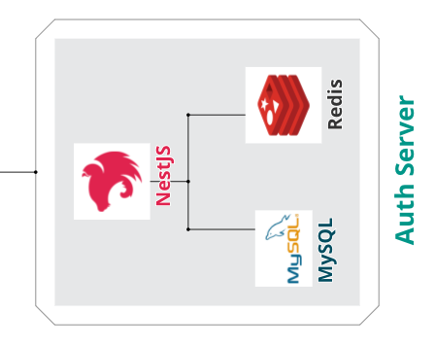
05 팀원 소개 – 기술 스택 및 R&R
추연호
트렌드 대시보드 형태의 웹 애플리케이션 구현
차트 라이브러리를 활용한 통계 데이터 시각화
프론트엔드 개발 및 인증 서버 개발
서버와 웹소켓 통신하여 실시간 피드 구현
트위터 API를 사용하여 좋아요, 리트윗 등 트위터와 상호작용
토큰 기반 인증 서버 구현
트위터 소셜 로그인 사용
Notes:
리액트를 사용해서 프론트엔드에서 트렌드 대시보드 형태의 웹 애플리케이션을 구현하고
서버의 데이터를 연동하여 통계 데이터를 시각화합니다.
그리고 실시간 피드 서버와는 웹소켓 통신으로 연결하여 실시간 피드를 구현합니다
그리고 외부에 있는 트위터 API를 호출하여 좋아요와 리트윗 등 트위터와 상호작용합니다.
또한 인증 서버에서 토큰 기반의 인증을 구현하면서 MSA 구조에서 개별적으로 인증을 제공하는 서버를 구현하려고 합니다.
트위터의 소셜 로그인을 사용하고,
레디스를 사용해 DB 조회를 캐싱하여 성능을 높이려고 합니다.

Slide 21
05 팀원 소개 – 개발 기능 및 역할
추연호
프론트엔드 개발 및 인증 서버 개발
진행 상황
향후 계획
인증
JWT 토큰 기반 인증 서버 구현
트위터 소셜 로그인 구현
확장
트위터 API로 트위터와 상호작용 구현
통계 데이터 저장 기능 구현
랜딩 페이지
기초 UI 프로토타입 제작 & 글로벌 테마 설정
Storybook 활용 컴포넌트 개발 환경 구축 및 배포
차트 라이브러리 적용, 통계 컴포넌트 구현
Twitter Stream API 활용 웹소켓 Mock 서버 구축
Mock 서버와 클라이언트 실시간 피드 소켓 통신 구현
실시간 피드
백엔드와 연결
트렌드
막대, 도넛, 꺾은 선 등 차트 구현
연관어 순위 테이블 구현
워드 크라우드 구현
트렌드 API와 연결 및 데이터 연동
기간별 필터 구현
Notes:
현재 진행 상황은, 기초 UI 프로토타입을 adobe xd와 figma를 사용해 제작했고, 스타일드 컴포넌트의 글로벌 테마를 설정해 놓았습니다.
스토리북을 활용해서 컴포넌트 개발 환경을 구축했고, 다른 팀원들이 볼 수 있도록 정적 페이지로 배포해놓았습니다.
몇가지 차트 라이브러리의 사용법을 익히면서 통계 컴포넌트를 구현해 봤고
트위터 스트림 API를 활용한 목업 서버를 구축하였습니다.
이 목 서버와 클라이언트간 실시간 피드의 소켓 통신을 구현했고 제공받은 AWS에서 프로덕션 환경에서 테스트까지 마친 상태입니다.
앞으로는 실시간 피드를 백엔드와 직접 연결하고 …

Slide 22
THANK YOU

Slide 23
Appendix
Category | Feature | Detail
회원가입 & 로그인 | 일반 회원가입
회원가입 & 로그인 | 이메일 인증
회원가입 & 로그인 | 소셜 로그인 | 선택 기능으로 기간에 여유가 있을 때 구현. (트위터 or 구글 or 카카오)
유저 관심 키워드 관리 | 입력 폼 개발 | 회원 가입이 완료되면 폼을 제공해 유저에게 관심 주제를 입력 받는다. Ex) 코로나, BTS, 넷플릭스
유저 관심 키워드 관리 | 관심 키워드 추가/삭제 | 유저는 관심 있는 주제를 추가하거나 삭제할 수 있다.
유저 관심 키워드 관리 | 관심 키워드 별 페이지 이동 | 메인 화면에는 하나의 주제에 대한 통계 데이터가 보여지고 상단 탭으로 유저가 관심 있는 주제별로 이동할 수 있다.
통계 데이터 | 기간 별 통계 데이터 | 메인 화면에는 키워드에 대한 여러 통계 데이터를 보여준다. 유저는 일간, 주간, 월간, 3개월간 통계를 선택할 수 있다.
통계 데이터 | 언급량 추이 | 해시태그의 언급량 추이 그래프를 보여준다.
통계 데이터 | 개별 사용자 추이 | 해시태그를 사용한 개별 사용자 추이 그래프를 보여준다.
통계 데이터 | 컨텐츠 분석 – 인기 게시물 | 기간 내에 가장 인기있는 게시물 목록을 보여준다.
통계 데이터 | 컨텐츠 분석 - 사용자 | 기간 내에 해당 해시태그를 가장 많이 사용한 사용자 목록을 보여준다.
통계 데이터 | 연관어 분석 – word cloud | 관련 키워드를 word cloud 형태로 보여준다.
통계 데이터 | 연관어 분석 - 순위 | 연관어 순위를 보여준다.
통계 데이터 | 연관어 분석 - 빈도수 | 연관어 빈도 수를 비교하는 그래프를 보여준다.
Notes:
저희 서비스의 기능을 담은 기능 정의서도 작성해봤습니다.

